Slide 1

L’ITALIA CREATIVA
L’analisi SIAE sull’industria della cultura e della creatività
Gennaro Milzi | SIAE Direttore Servizi in Convenzione/Ufficio Statistica
FONDAZIONE UNIVERSITÀ DI MANTOVA
29 SETTEMBRE 2016
CONVEGNO SCIENTIFICO
LE TRASFORMAZIONI CULTURALI IN ITALIA

Slide 2
i dati SIAE del 2015
I dati pubblicati dall’Osservatorio Statistico della SIAE indicano il 2015 come “l’anno della svolta”.
I segnali di ripresa appaiono consistenti specie nel settore primario dello spettacolo (cinema, teatro e concerti).
(Fonte dati SIAE – Ufficio Statistica)
→ La spesa delle famiglie per consumi finali nel 2015 ha avuto un incremento dell’1% rispetto al 2014 (Fonte Istat)

Slide 3
i dati SIAE del primo semestre
2016
Questa tendenza appare confermata anche dall’analisi dei dati del primo semestre 2016 rispetto al semestre analogo del 2015.
Per quanto ancora parziali e non assestati, gli indicatori dello Spettacolo Primario segnalano ulteriori incrementi positivi.
* dati provvisori
(Fonte dati SIAE – Ufficio Statistica)

Slide 4
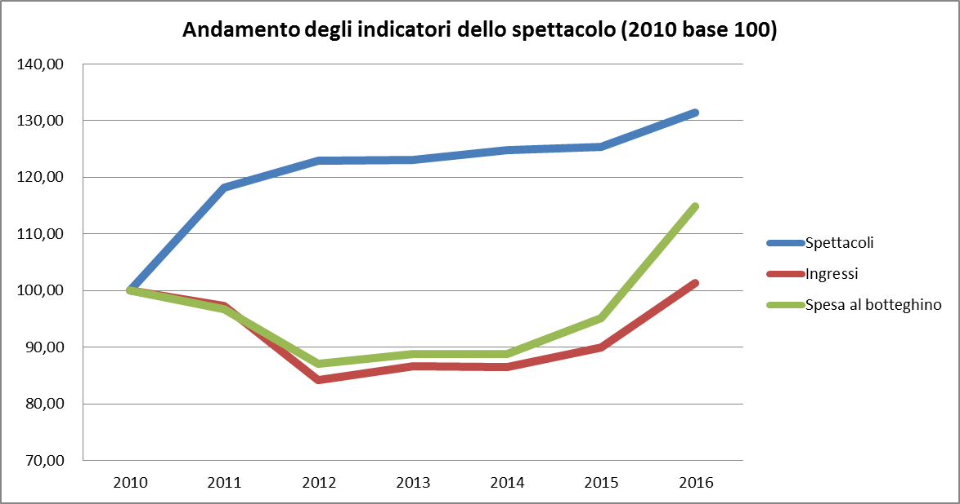
i dati SIAE del
primo semestre 2016
Tutti gli indicatori dello spettacolo primario nel primo semestre 2016 superano in valore assoluto i livelli pre-crisi (1° semestre 2010).
* dati provvisori
(Fonte dati SIAE – Ufficio Statistica)

Slide 5
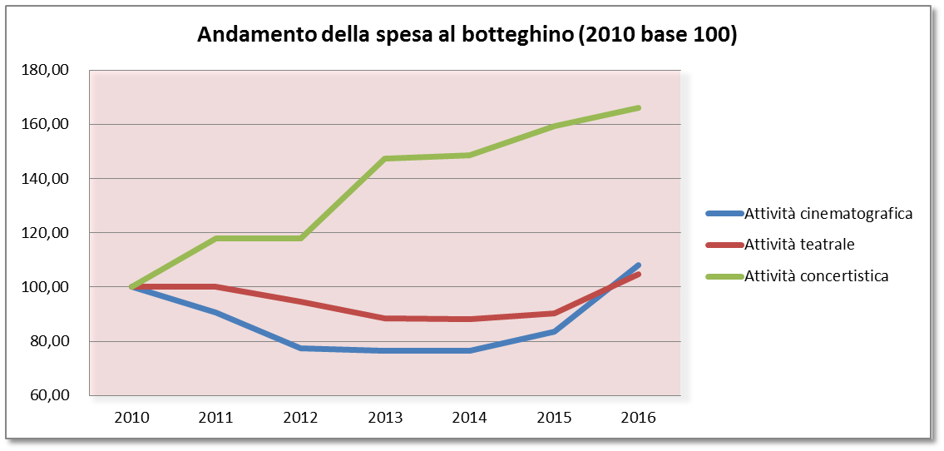
i dati SIAE del
primo semestre 2016
La tabella ed il grafico evidenziano i risultati positivi e l’andamento crescente degli indicatori nei comparti dello Spettacolo Primario, fatta eccezione per il numero di ingressi del cinema che, tuttavia, si è avvicinato di molto ai livelli del primo semestre 2010.
* dati provvisori
(Fonte dati SIAE – Ufficio Statistica)

Slide 6
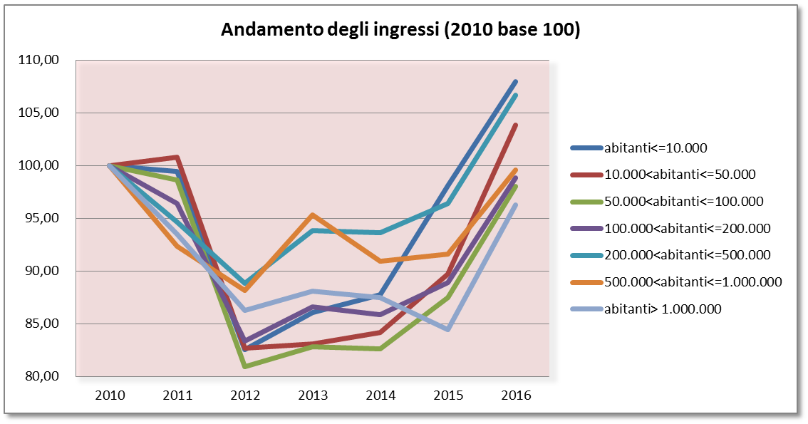
i dati SIAE del
primo semestre 2016
Rispetto al 1° semestre 2010, le migliori performance nello Spettacolo Primario, in termini di ingressi, le hanno realizzate i piccoli comuni che sono apparsi i più reattivi al cambiamento.
* dati provvisori
(Fonte dati SIAE – Ufficio Statistica)

Slide 7
i dati SIAE: sintesi
L’analisi dei tre indicatori considerati (numero di eventi, ingressi, spesa al botteghino), in riferimento allo “Spettacolo Primario”, ci restituisce una situazione di sostanziale crescita dell’offerta e della domanda di cultura, con valori che hanno generalmente superato i valori pre-crisi.
Una quota maggiore di spesa per consumi finali delle famiglie viene destinata alla cultura.
I piccoli comuni mostrano performance migliori delle grandi città.

